Slide 1
Igeolvasás
„¹⁰Én ott álltam a hegyen, mint az előző alkalommal, negyven nap és negyven éjjel. Az ÚR meghallgatott engem ezúttal is, és ezután nem akart elpusztítani téged az ÚR. ¹¹Majd ezt mondotta nekem az ÚR: Menj és indulj útnak a nép élén, hadd menjenek be, és hadd vegyék birtokba azt a földet, amelyet esküvel ígértem meg atyáiknak, hogy nekik adom. ¹²Most pedig Izráel, mit kíván tőled Istened, az ÚR? Csak azt, hogy Istenedet, az URat féljed, járj mindenben az ő útjain, szeresd őt, és szolgáld az URat, a te Istenedet teljes szívedből és teljes lelkedből. ¹³Tartsd meg az ÚR parancsolatait és rendelkezéseit, amelyeket ma parancsolok neked a te javadra!” V. Móz 10,10-13

Slide 2
Szívem csendben az Úrra figyel,
Ki segít. Szívem csendben
az Úrra figyel, Ki segít. Szívem csendben az Úrra figyel.

Slide 3
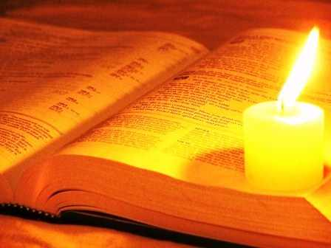
Igehirdetés

Slide 4
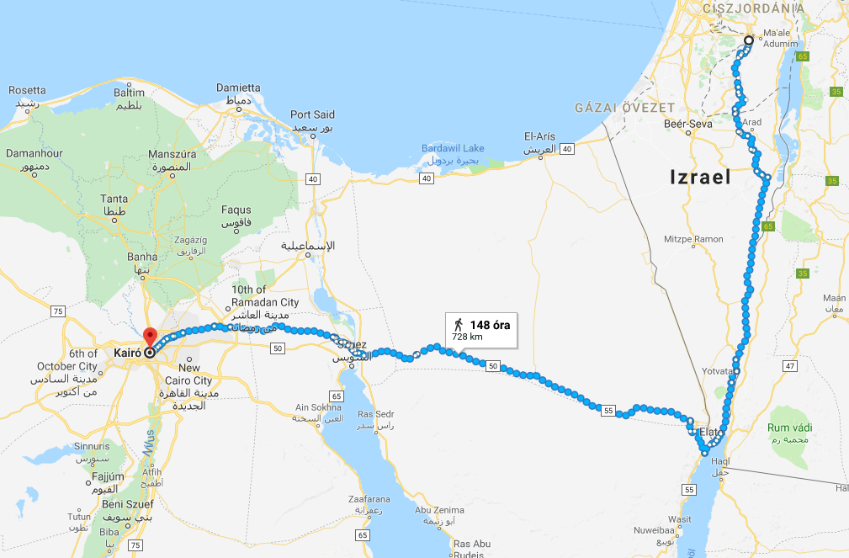

Slide 5
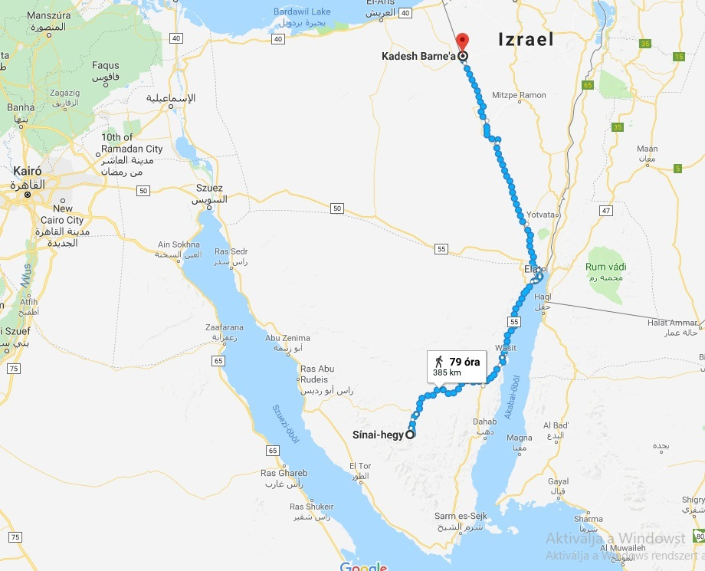
„Tizenegy napig tartott az út a Hórebtől Kádés-Barneáig, a Széír hegyén át.”
V. Móz 1,2.

Slide 6
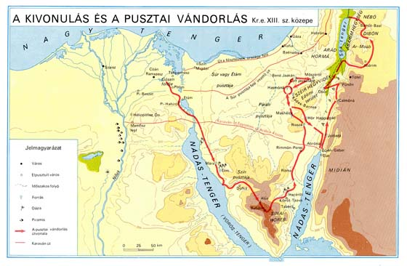

Slide 7
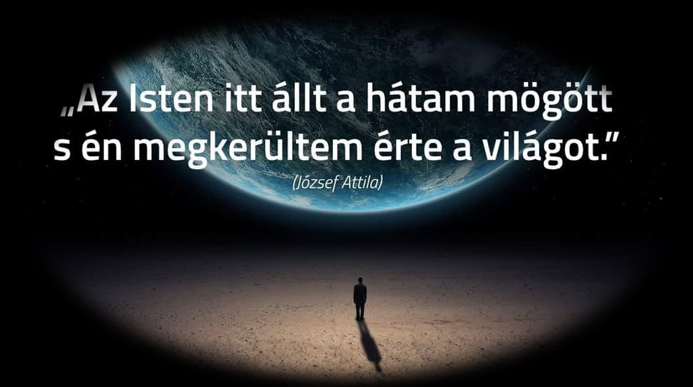

Slide 8
„²⁵Hadd menjek át, és hadd lássam meg azt a jó földet a Jordánon túl, azt a szép hegyvidéket és a Libánont! ²⁶De az ÚR megharagudott rám miattatok, nem hallgatott rám, hanem azt mondta nekem az ÚR: Elég, ne beszélj hozzám többet erről a dologról! ²⁷Menj föl a Piszgá csúcsára, tekints szét nyugatra és északra, délre és keletre, nézz körül saját szemeddel, mert te nem kelhetsz át a Jordánon.²⁸Józsuénak azonban adj parancsot, erősítsd és bátorítsd őt, mert ő fog átkelni e nép élén, és ő osztja majd fel az országot, amelyet látsz.” V. Móz 3,25-28

Slide 9
TANULSÁG
ISTEN NEM TESZ KIVÉTELT!
MÓZES NEM SÉRTŐDIK BE!
„mert te nem kelhetsz át a Jordánon” V. Móz 3,27
„²²Nekem tehát ezen a földön kell meghalnom, nem kelhetek át a Jordánon.” V. Móz 4,22
„Az ÚR is megmondotta nekem: Nem kelhetsz át a Jordánon!” V. Móz 31,2
„⁵²Megláthatod ugyan közelről azt a földet, de nem mehetsz be arra a földre, amelyet Izráel fiainak adok.” V. Móz 32,52
„Megmutattam neked, de nem mehetsz be oda.” V. Móz 34,4
„⁷Akkor odahívta Mózes Józsuét, és ezt mondta neki az egész Izráel előtt: Légy erős és bátor, mert te fogsz bemenni ezzel a néppel arra a földre, amelyet az ÚR esküvel ígért oda atyáiknak, és te osztod azt fel majd köztük. ⁸Maga az ÚR megy előtted, ő lesz veled. Nem hagy el téged, és nem marad el tőled. Ne félj hát, és ne rettegj!” V. Móz 31,7-8

Slide 10
„¹⁰Nem is támadt többé Izráelben Mózeshez hasonló próféta, akivel szemtől szemben érintkezett volna az ÚR. ¹¹Mert őt küldte el az ÚR mindazoknak a jeleknek és csodáknak a véghezvitelére, amelyeket tett Egyiptom földjén a fáraóval, minden szolgájával és egész országával; ¹²és minden erős kézzel megteendő, minden nagy és félelmes dolog véghezvitelére, amelyeket megtett Mózes egész Izráel szeme láttára.” V. Móz 34,10-12

Slide 11
TANULSÁG
ISTEN NEM TESZ KIVÉTELT!
MÓZES NEM SÉRTŐDIK BE!
„mert te nem kelhetsz át a Jordánon” V. Móz 3,27
„²²Nekem tehát ezen a földön kell meghalnom, nem kelhetek át a Jordánon.” V. Móz 4,22
„Az ÚR is megmondotta nekem: Nem kelhetsz át a Jordánon!” V. Móz 31,2
„⁵²Megláthatod ugyan közelről azt a földet, de nem mehetsz be arra a földre, amelyet Izráel fiainak adok.” V. Móz 32,52
„Megmutattam neked, de nem mehetsz be oda.” V. Móz 34,4
„⁷Akkor odahívta Mózes Józsuét, és ezt mondta neki az egész Izráel előtt: Légy erős és bátor, mert te fogsz bemenni ezzel a néppel arra a földre, amelyet az ÚR esküvel ígért oda atyáiknak, és te osztod azt fel majd köztük. ⁸Maga az ÚR megy előtted, ő lesz veled. Nem hagy el téged, és nem marad el tőled. Ne félj hát, és ne rettegj!” V. Móz 31,7-8

Slide 12
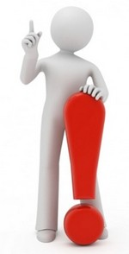
féljed az Urat!
járj az Ő útjain!
szolgáld az Urat!
tartsd meg parancsolatait!

Slide 13
"Jézus mondja: De eljön az óra, és az most van, amikor igazi imádói lélekben és igazságban imádják az Atyát, mert az Atya is ilyen imádókat keres." Jn 4,23

Slide 15
„Járj az Ő útján!”
Nincsenek mocskos szándékai
Nem piszkos a fantáziája
Nem él szennyes életet
Nincsen mocskos beszéde
„Hogyan tarthatja tisztán életútját az ifjú? Úgy, hogy megtartja igédet.” Zsoltár 119,9

Slide 16
„Szolgáld Őt!”
jó szívvel
örömmel
ne kényszeredetten
ne fogcsikorgatva
teljes szívvel
odaadóan
„⁶Ne látszatra szolgáljatok, mintha embereknek akarnátok tetszeni, hanem Krisztus szolgáiként cselekedjétek Isten akaratát: lélekből, [...] ⁷jóakarattal szolgáljatok, mint az Úrnak, és nem mint embereknek” Efezusi levél 6,6-7

Slide 17
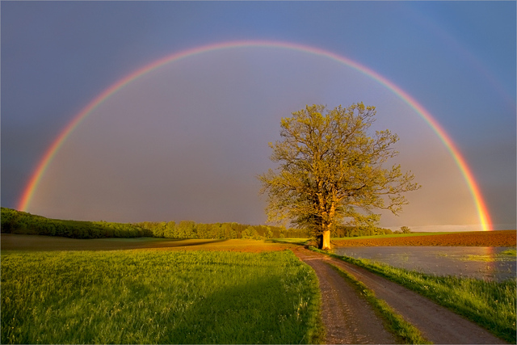
„Tartsd meg parancsolatait!”
ENGEDELMESSÉG azt jelenti:
„nem csupán Istenben hiszek, hanem Istennek hiszek!”
„Talán ugyanúgy tetszik az ÚRnak az égő- és a véresáldozat, mint az engedelmesség az ÚR szava iránt? Bizony, többet ér az engedelmesség az áldozatnál, és a szófogadás a kosok kövérjénél!”
I Sám 15,22

